Slide 1
5장. MariaDB(MySQL) 사용법과 필수 쿼리
컴퓨터정보과
김진숙

Slide 2
이 장에서 공부할 것은…
JSP 프로그래밍을 하는 데 필수적인 수준의 MariaDB(MySQL) 사용법
학습내용
MariaDB 개요
MariaDB 설치와 클라이언트 사용
사용자 계정 생성
데이터베이스 관련 명령어
테이블 관련 명령어
데이터 조작 명령어
배치 파일(batch file)을 통한 명령 실행

Slide 3
이 단원이 끝나면 알게 되는 것
테이블, 레코드, 필드의 의미가 무엇인지 설명하시오(그려서 표시).
MariaDB 접속을 위해 사전에 알고 있어야 하는 중요 정보는 무엇인가?
새로운 계정을 생성하는 쿼리를 적어보시오. 이때 사용자 아이디는 kim, 비밀번호는 abcd, 이 계정을 위한 전용 데이터베이스는 kimdb로 한다.
“sample”이라는 이름의 데이터베이스를 만드는 쿼리와 삭제하는 쿼리를 적어 보시오.
“addr”이라는 이름의 테이블이 있다고 할 때, 이 테이블의 구조를 조회하는 쿼리와, 테이블을 삭제하는 쿼리를 적어 보시오.
레코드 추가, 조회, 수정, 삭제 쿼리의 사용 형식을 정리해 보시오.
HeidiSQL에서 “데이터베이스를 SQL로 내보내기”를 하면, 어떤 형태의 파일로 백업되는가?

Slide 4
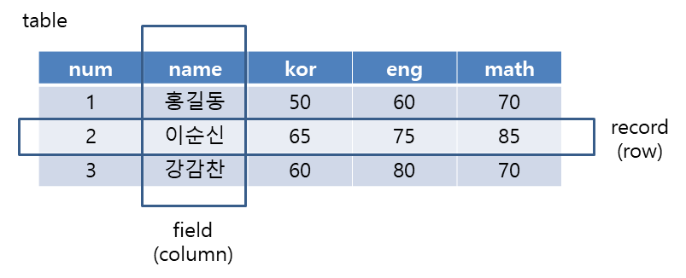
5.1 MariaDB 개요
관계형 데이터베이스
데이터를 테이블 형태로 저장하는 데이터베이스
테이블의 한 줄 : 레코드(record) 또는 로우(row; 말 그대로 행이라는 뜻)
세로 열 : 필드(field) 또는 컬럼(column; 열이라는 뜻)
데이터베이스
관련 있는 테이블들의 집합
하나의 컴퓨터에 여러 개의 데이터베이스가 있을 수 있다.

Slide 5
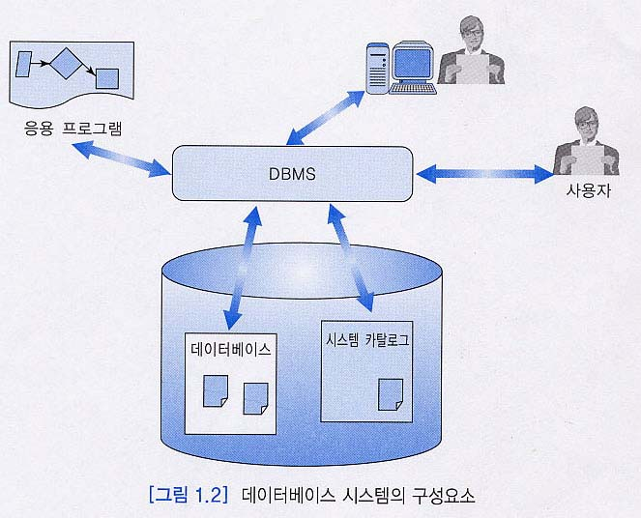
5.1 MariaDB 개요
DBMS(DataBase Management System; 데이터베이스관리시스템)
데이터베이스들을 서로 문제가 생기지 않게 관리해주는 소프트웨어
데이터베이스에 관련된 동작들을 할 때에는
사용자가 직접 데이터베이스를 접근하여 조작하지 않음
모두 DBMS에게 요청하고, DBMS가 이 요청을 받아들여 실제 동작을 수행
MariaDB(MySQL), MS-Access, MS-SQL Server, Oracle 등은 DBMS의 이름
MariaDB는 MySQL에 호환되는 완전 무료 DB

Slide 6
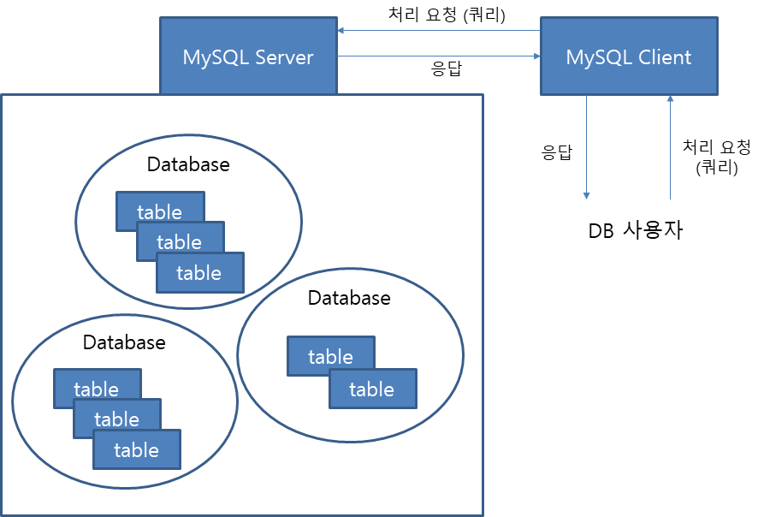
5.1 MariaDB 개요
Mariadb의 구조 및 동작
MariaDB 서버 : DBMS
MariaDB 클라이언트 : 사용자가 MariaDB 서버에게 줄 명령을 전달하거나, 서버로부터의 응답을 화면에서 볼 수 있게 해주는 프로그램

Slide 7
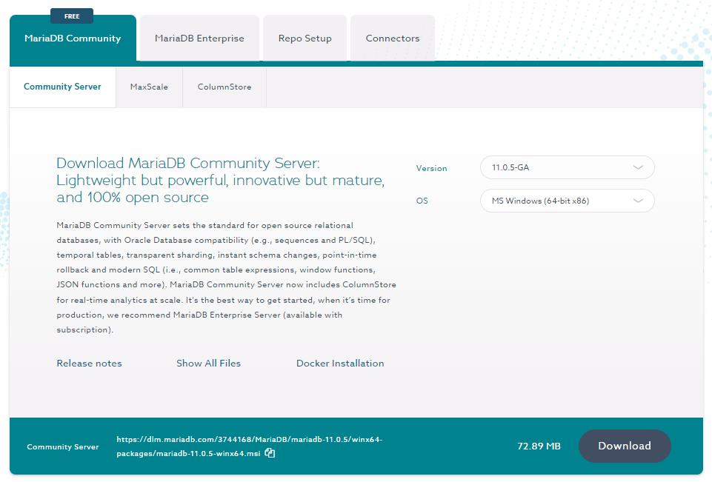
5.2 MariaDB 설치와 클라이언트 사용
MariaDB는 http://mariadb.com/downloads/ 에서 다운로드

Slide 8
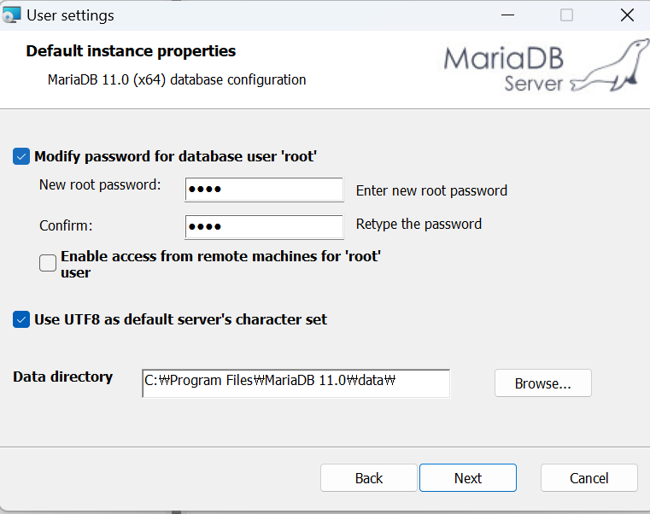
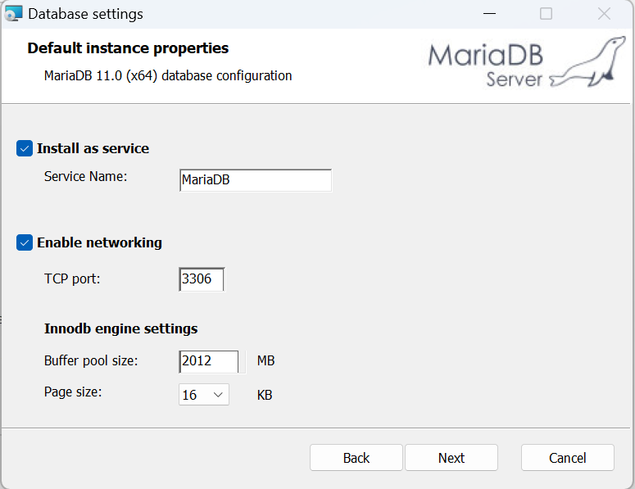
5.2 MariaDB 설치와 클라이언트 사용
Msi 설치파일을 더블클릭하면 설치 시작됨
비번은 모두 1111 로 합시다!!

Slide 9
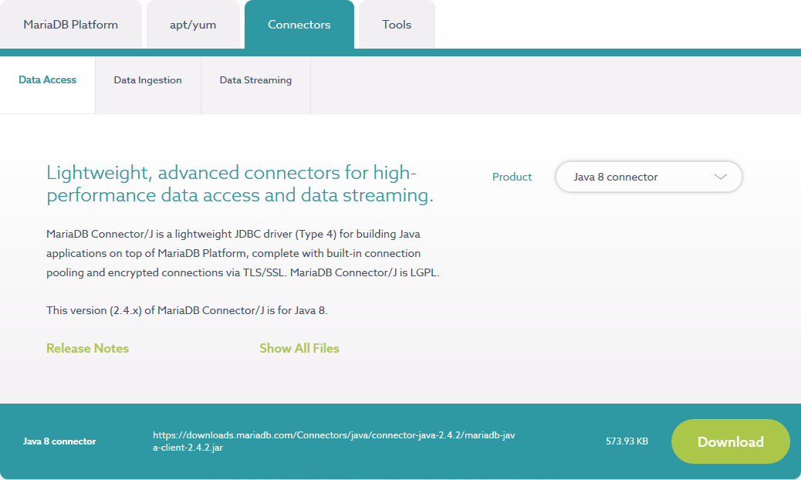
5.2 MariaDB 설치와 클라이언트 사용
자바 커넥터 파일도 다운로드 받아 보관해 둠
mariadb-java-client-3.3.3.jar

Slide 10
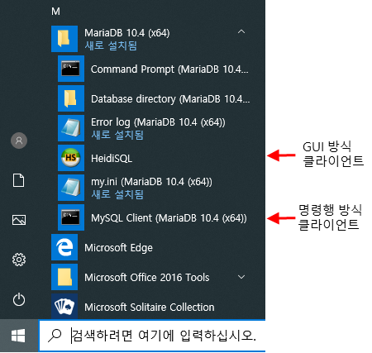
5.2 MariaDB 설치와 클라이언트 사용
MySQL 클라이언트
명령행 방식 클라이언트
명령 행 방식이라 쿼리를 입력하거나 수정할 때에 불편함
GUI(Graphic User Interface) 방식의 MySQL 클라이언트 : HeidiSQL
대부분의 데이터베이스 조작을 메뉴 선택만으로 할 수 있으니 수업에서는 항상 쿼리를 직접 입력해서 데이터베이스를 조작할 것
응용 프로그램에서는 오직 쿼리로만 데이터베이스를 조작해야 하기 때문

Slide 11
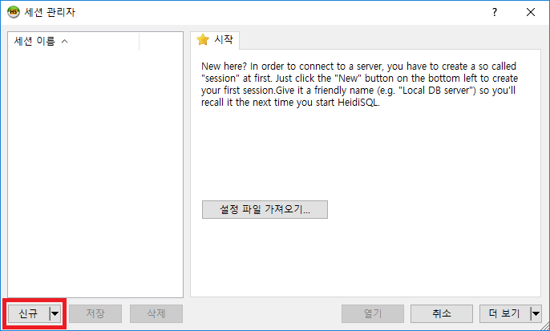
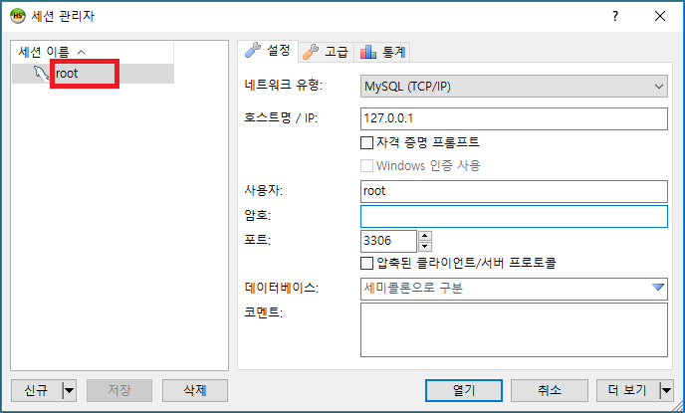
5.2 MariaDB 설치와 클라이언트 사용
계정 정보 입력 및 저장
HeidiSQL을 실행하면 세션 관리자 화면이 먼저 나옴
세션 관리자 : MySQL에 접속할 계정 정보 관리자
루트관리자 계정으로 세션 만들기
1111

Slide 12
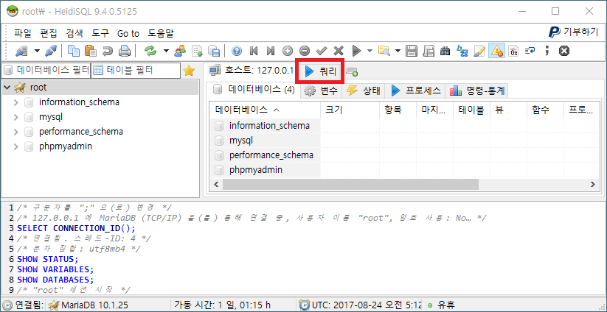
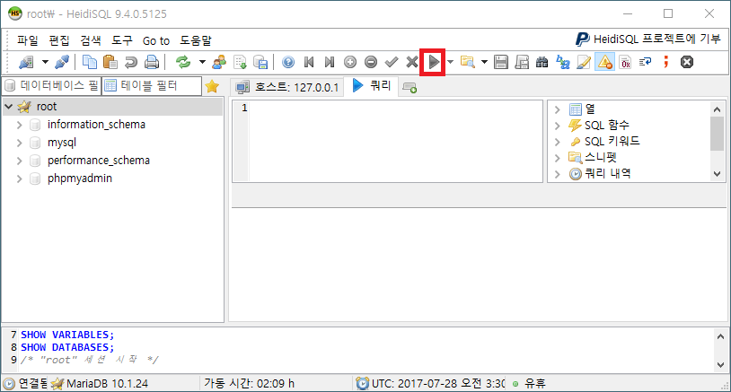
5.2 MariaDB 설치와 클라이언트 사용
쿼리 실행
쿼리 창에 쿼리를 입력하고 실행 버튼(▶) 클릭

Slide 13
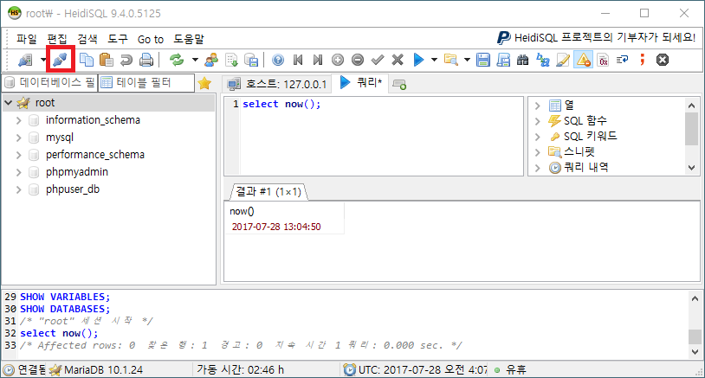
5.2 MariaDB 설치와 클라이언트 사용
쿼리 실행 (계속)
DB 연결 해제

Slide 14
[참고] 데이터베이스에 따라 다른 스키마 개념
오라클
단일 사용자에게 소유된 테이블이나 객체를 의미
MariaDB
데이터베이스와 동일한 의미

Slide 15
5.3 사용자 계정 생성
create database DB명; --DB 생성
Create user ID@localhost identified by '비밀번호’;
grant all privileges on DB명.* to ID@localhost with grant option;
flush privileges;
root 계정
DB 관리자 계정이므로 권한이 막강
평상 시에는 일반 사용자 계정을 사용하는 것이 안전
사용자 계정 생성 쿼리
예문의 gildong 대신 각자의 영문 이름 사용
동일
create database DB명;
grant all privileges on DB명.* to ID@localhost identified by '비밀번호' with grant option;
flush privileges;
WITH GRANT OPTION :
다른 사람에게 부여한 권한을 또 다른 사람에게 줄 수 있는 옵션
create database gildongdb;
grant all privileges on gildongdb.* to gildong@localhost identified by ‘1111' with grant option;
flush privileges;
모든 호스트 의미
grant all privileges on gildongdb.* to gildong@'%' identified by ‘1111' with grant option;

Slide 16
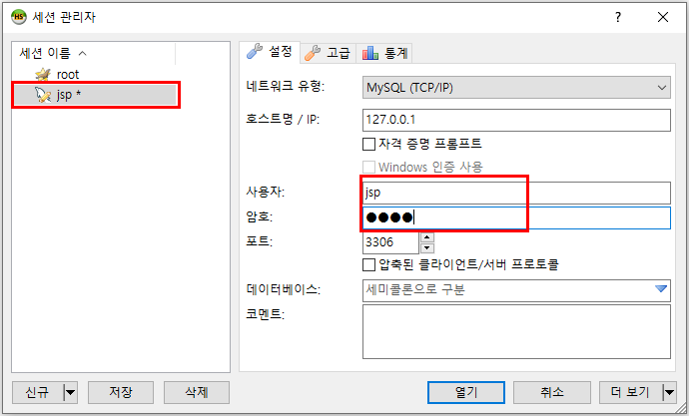
5.3 사용자 계정 생성
새로 만든 계정 정보 저장
각자의 이름으로 세션을 만들고 각자의 자신의 이름으로 만든 사용자 ID와 암호로 열기
각자의 ID

Slide 17
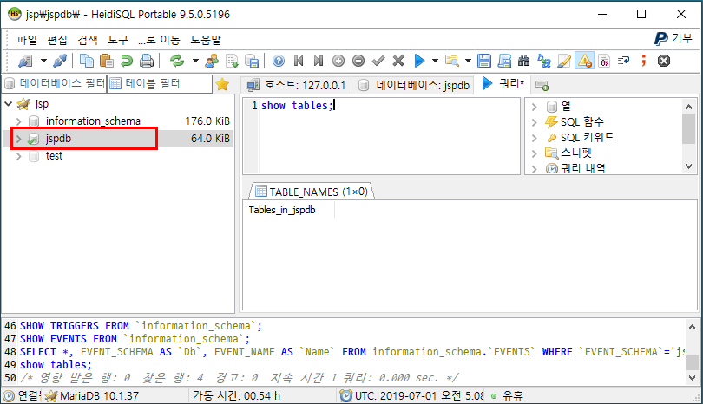
5.3 사용자 계정 생성
접속 및 사용
쿼리 실행
선택된 DB는 체크 표시가 있음

Slide 18
[참고]
사용자 관련 명령어(root 권한 필수 : root 세션에서 실행해야 함)
구분 | 명령어
사용자 확인 | select host, user from mysql.user;
사용자 추가 | create user 'userid'@'%' identified by 'password’; create user 'userid'@‘localhost' identified by 'password’;
사용자 삭제 | drop user 'userid'@'%';
권한 부여 | grant all privileges on useriddb.* to ’userid’@‘%';
권한 확인 | show grants for 'userid’@‘%';
권한 삭제 | revoke all on useriddb.* from 'userid’@%';
권한 갱신 | flush privileges;

Slide 19
5.4 데이터베이스 관련 명령어
구분 | 명령어
데이터베이스 생성 | 사용법 : create database DB명; 예 : create database sample1;
데이터베이스 삭제 | 사용법 : drop database DB명; 예 : drop database sample1;
데이터베이스 목록 보기 | show databases;
데이터베이스 선택(사용) | use DB명
Mariadb 주석 작성의 3가지 방법
/* 내용 */
-- 내용
# 내용

Slide 20
5.4 테이블 관련 명령어
구분 | 명령어
테이블 생성 | create table 테이블명( 필드명1 자료형 [옵션] …. );
테이블 삭제 | drop table 테이블명;
테이블 변경 (필드 추가, 필드 삭제, 필드 변경) | ALTER TABLE 테이블명 ADD ( jbColumn5 INT ); ALTER TABLE 테이블명 DROP jbColumn0 ; | ALTER TABLE 테이블명 CHANGE jbColumn0 jbColumn1 VARCHAR(10);
테이블 목록 보기 | show tables;
테이블 구조 보기 | desc 테이블명

Slide 21
5.5 테이블 관련 명령어
테이블 생성
create table score (
num int primary key,
name varchar(20),
kor int,
eng int,
math int
);

Slide 22
5.6 데이터 조작 명령어
구분 | 명령어
데이터 추가 | insert into score (num, name, address, tel) values (1, '홍길동', 50, 60, 70);
데이터 조회 | select name, kor from score where num=1;
데이터 변경 | update score set kor=90 where num=1;
데이터 삭제 | delete from score where num=1;

Slide 23
[실습] DDL
다음 테이블을 각자의 DB에 작성하시오.
컬럼 추가
CREATE TABLE MEMBER2(
ID INT PRIMARY key,
PWD VARCHAR(50),
NAME VARCHAR(50),
GENDER CHAR(2),
PHONE CHAR(13),
REGDATE DATE
);
COMMIT;
ALTER TABLE MEMBER
ADD(EMAIL VARCHAR(100))
;

Slide 24
[실습] DML – 각 SQL문을 작성하고 주석을 작성
레코드 추가
레코드 검색
레코드 수정
레코드 삭제
테이블 삭제
INSERT INTO MEMBER(ID, PWD, NAME, GENDER, PHONE, EMAIL, REGDATE)
VALUES(1, ‘11’, ‘홍길동’, ‘남성‘, ‘010-1234-5678’, ‘gildong@naver.com’, curdate())
INSERT INTO MEMBER(ID, PWD, NAME, GENDER, PHONE, EMAIL, REGDATE)
VALUES(2, ‘22’, ‘성춘향’, ‘여성‘, ‘010-4321-8765’, ‘chun@naver.com’, curdate())
SELECT * FROM MEMBER;
SELECT * FROM MEMBER WHERE ID = 2;
UPDATE MEMBER SET PWD = ‘99’ WHERE ID=1;
DELETE FROM MEMBER WHERE ID=1;
DROP TABLE MEMBER;

Slide 25
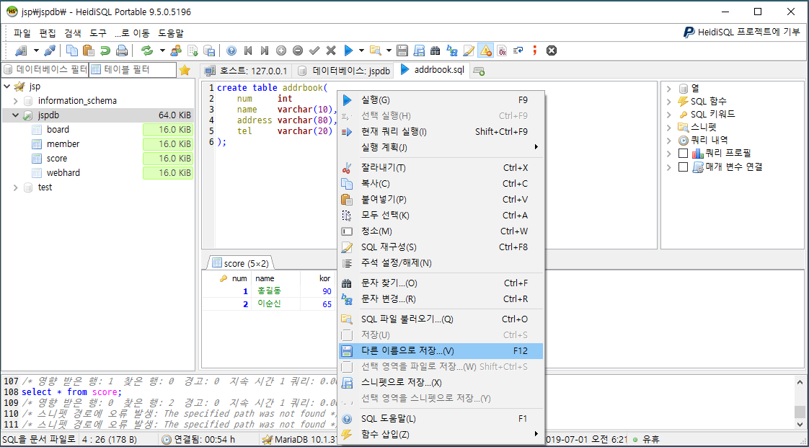
5.7 배치 파일(batch file)을 통한 명령 실행
배치(batch) : 여러 명령문들을 한 파일에 저장한 파일
쿼리를 입력한 후 저장해 둠
“파일” 메뉴에서 “SQL 파일 실행” → 저장해 둔 파일 선택
sql 파일에 저장된 쿼리가 실행됨

Slide 26
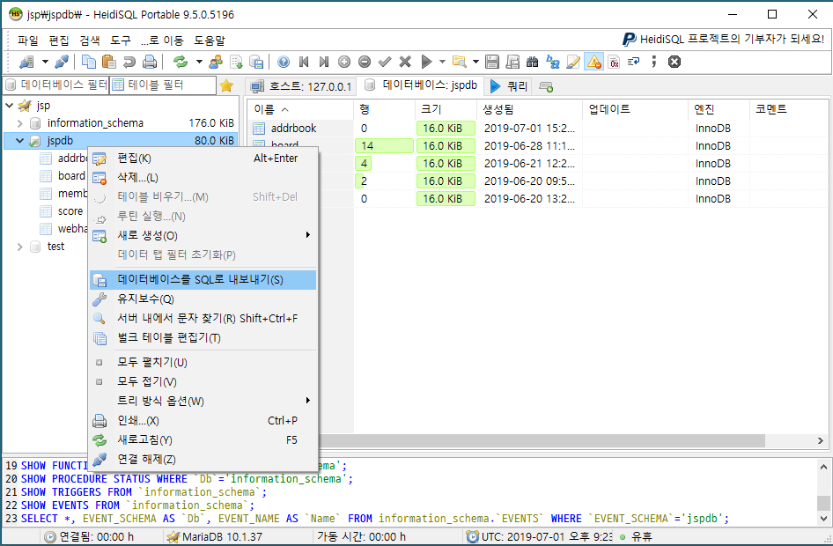
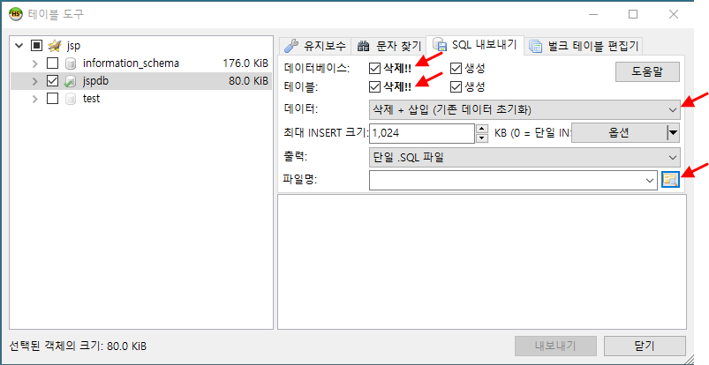
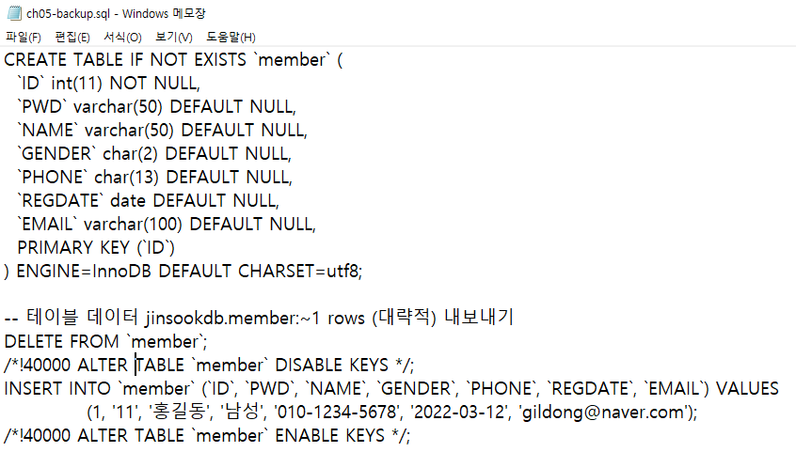
5.7 배치 파일(batch file)을 통한 명령 실행
배치 파일은 데이터베이스 백업에도 사용됨
백업 파일도 .sql이므로 [파일]-[SQL 파일실행] 하면 복원됨

Slide 27
답변할 수 있겠지요?
테이블, 레코드, 필드의 의미가 무엇인지 설명하시오(그려서 표시).
MariaDB 접속을 위해 사전에 알고 있어야 하는 중요 정보는 무엇인가?
새로운 계정을 생성하는 쿼리를 적어보시오. 이때 사용자 아이디는 gildong, 비밀번호는 ‘1111’, 이 계정을 위한 전용 데이터베이스는 gildongdb로 한다.
“sample”이라는 이름의 데이터베이스를 만드는 쿼리와 삭제하는 쿼리를 적어 보시오.
“addr”이라는 이름의 테이블이 있다고 할 때, 이 테이블의 구조를 조회하는 쿼리와, 테이블을 삭제하는 쿼리를 적어 보시오.
레코드 추가, 조회, 수정, 삭제 쿼리의 사용 형식을 정리해 보시오.

